Slide 1




UTLANDER
Consulting solutions
La importancia de la tecnología para mejorar la experiencia del empleado

Slide 2







EL EQUIPO
Zahara Prada
@ZaharaPB
www.outlanderhr.com
Andrea Betetta
@abetetta
www.outlanderhr.com
Tamara García
@Tamaragamart
www.outlandehr.com
Patricia Blanco
@patriciabll
www.outlanderhr.com

Slide 3



CORPORATION
Consultora tecnológica especializada en ofrecer soluciones de inteligencia artificial (IA) y aprendizaje automático (machine learning)
Su actual prioridad es reducir la rotación de empleados y mejorar la satisfacción en el trabajo
Requieren un estudio de análisis de datos para identificar los factores clave que influyen en la satisfacción en el trabajo

Slide 4




Proyecto de análisis
Status:
FASES DE TRABAJO | Status
Análisis de datos
A/B Testing
Análisis de resultados
Propuesta de soluciones

Slide 5

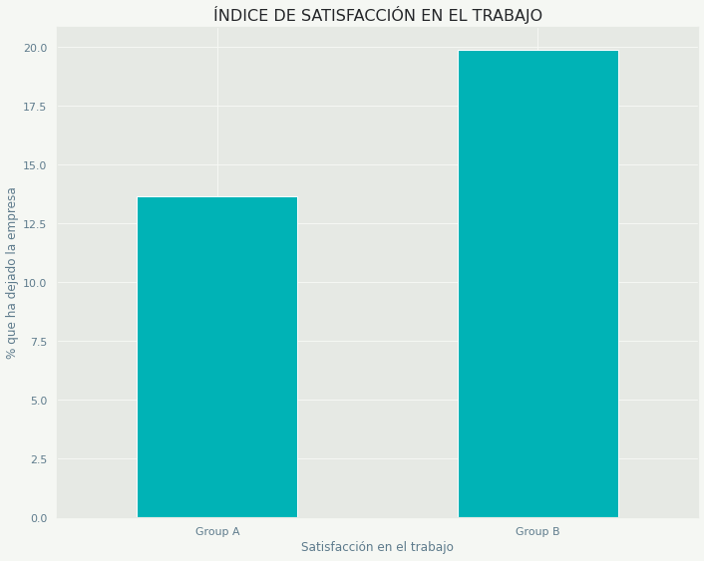
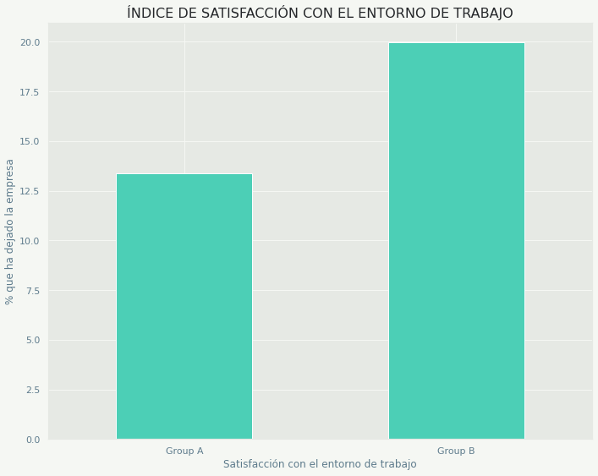

Análisis de datos
Group A: Satisfecho
Group B: Poco satisfecho

Slide 6
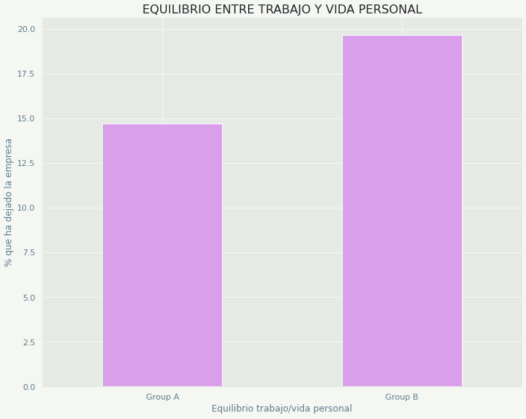
Análisis de datos
Group A: Satisfecho
Group B: Poco satisfecho

Slide 7
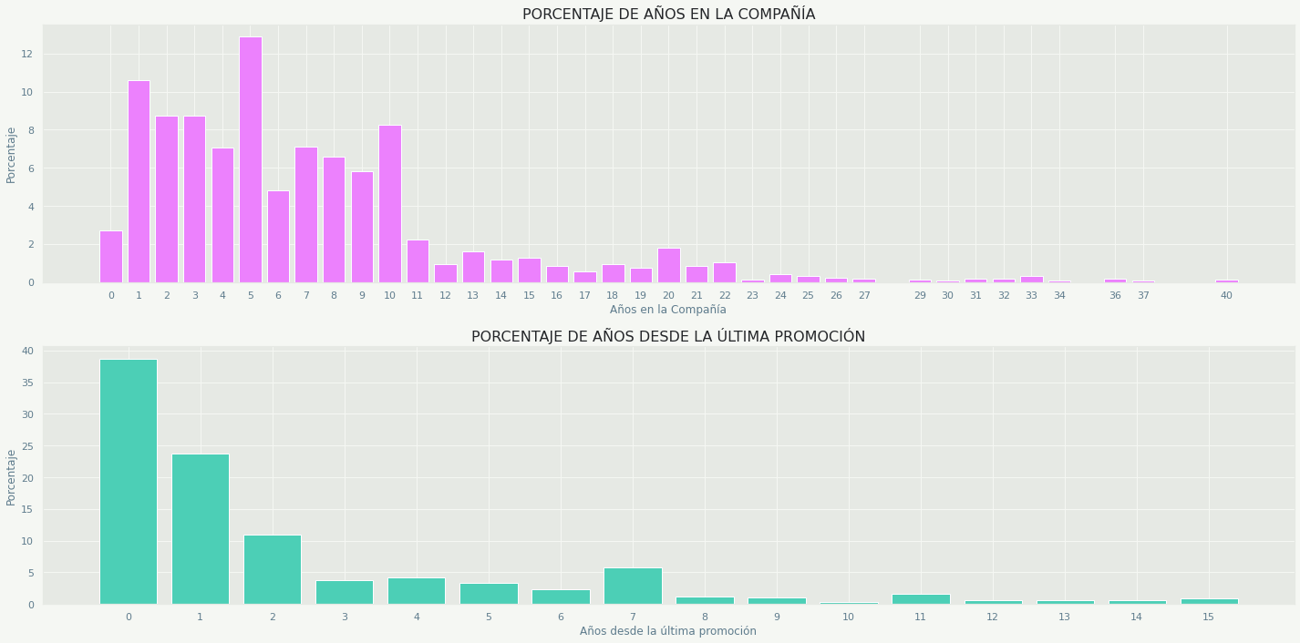
Análisis de datos

Slide 8
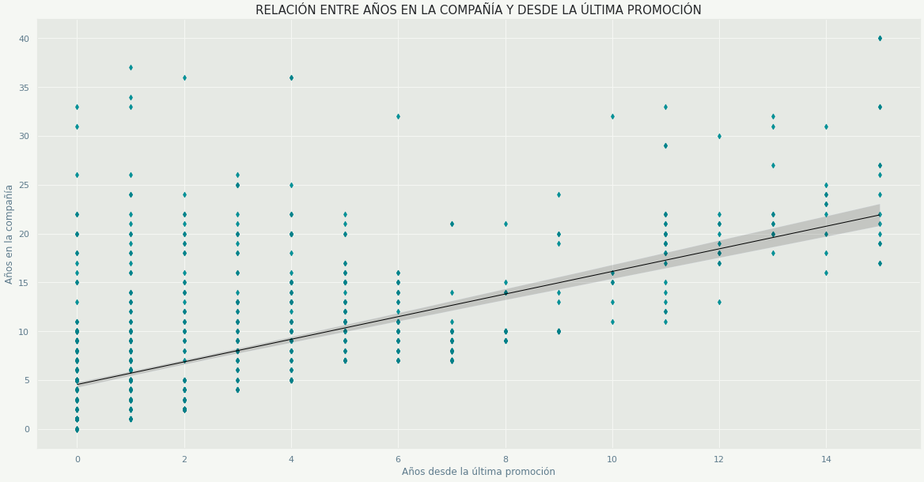
Análisis de datos

Slide 9
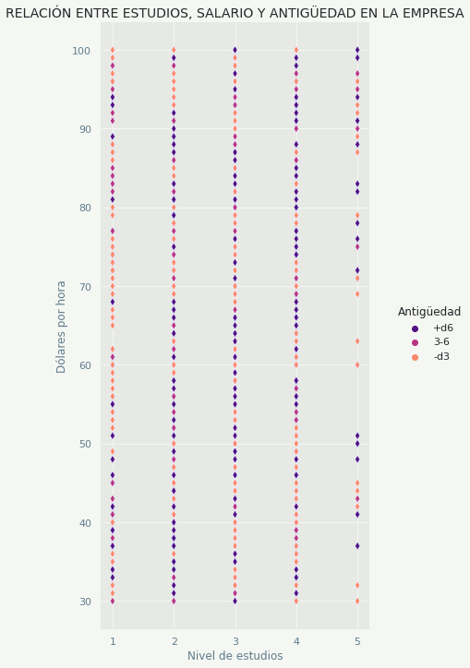
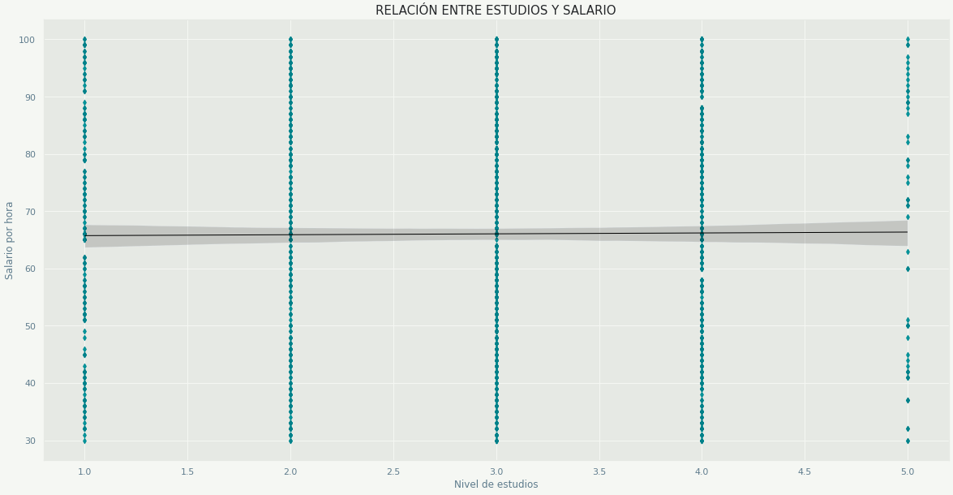
Análisis de datos

Slide 10
Proyecto de análisis
Status:
FASES DE TRABAJO | Status
Análisis de datos
A/B Testing
Análisis de resultados
Propuesta de soluciones

Slide 11


A/B Testing
HIPÓTESIS NULA
HIPÓTESIS ALTERNATIVA
No existe relación entre la satisfacción en el trabajo y la rotación de empleados en la empresa
Sí existe relación entre la satisfacción en el trabajo y la rotación de empleados en la empresa

Slide 12

A/B Testing
Test
Shapiro-Wilk
Prueba de normalidad
Los datos no siguen una distribución normal
Prueba de homogeneidad
Test de Levene
Las varianzas
no son homogéneas
Prueba de independencia
Test
Chi-Cuadrado
Hay evidencia suficiente para rechazar la hipótesis nula

Slide 13
Proyecto de análisis
Status:
FASES DE TRABAJO | Status
Análisis de datos
A/B Testing
Análisis de resultados
Propuesta de soluciones

Slide 14
Análisis de resultados
La mayor parte de los empleados tiene una antigüedad en la empresa de entre 1 y 5 años
Se promociona más a los trabajadores durante sus primeros años en la compañía
El salario no tiene relación aparente entre el nivel de estudio y la antigüedad del empleado
Existe relación entre el nivel de satisfacción de los empleados y la rotación en la empresa

Slide 15
Proyecto de análisis
Status:
FASES DE TRABAJO | Status
Análisis de datos
A/B Testing
Análisis de resultados
Propuesta de soluciones

Slide 16
Propuesta de soluciones
Promocionar a los empleados a lo largo de su carrera laboral en la Compañía para incentivar su permanencia en ella a largo plazo
El puesto de trabajo y la negociación salarial ha de tener en cuenta la formación académica de los empleados para evitar que salgan de la empresa buscando un salario que se corresponda a su nivel educativo
Aconsejamos tener en cuenta la antigüedad en la empresa a la hora de hacer aumentos o negociaciones salariales

Slide 17
Próximos pasos
Status:
FASES DE TRABAJO | Status
Análisis de datos
A/B Testing
Análisis de resultados
Propuesta de soluciones
Organizar la documentación en formato ETL
Ver resultados y ampliar el análisis

Slide 18


Slide 19
¡Gracias!
UTLANDER
Consulting solutions

